Slide 1
فن التعامل مع شكاوى واعتراضات العملاء

Slide 2
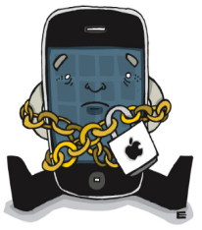
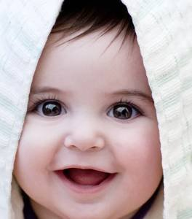
الاتفاقيات
الإلتزام بوقت البرنامج وفترات الاستراحة
دليل وعيك
لاتدع هاتفك المتنقل يشوش أفكار من حولك
الأسئلة والنقاش متاحة في محتوى البرنامج
إبتسامتك و تعاونك دليل حب العمل الجماعي
تأقلمك مع المدرب و تنفيذ التمارين يسهل
استيعاب المادة العلمية

Slide 3
محاور الدورة
مقدمة حول العميل وأهمية
مهارات التواصل
اعرف عميلك
حل المشكلات
تهدئة العملاء المنزعجين

Slide 4
الهدف العام للبرنامج التدريبي
اكتساب مهارات التميز فى خدمة العملاء والتعامل مع شكاوى واعتراضات العملاء المنزعجين وكسب رضائهم

Slide 5
الأهداف التفصيلية للبرنامج التدريبي
بنهاية هذا البرنامج التدريبي نتوقع أن المشاركون قد حققوا النتائج الآتية (بمشيئة الله )
تزويد المشاركين بمفهوم العميل واهميته .
التعريف على مهارات الاتصال لفهم العميل .
الوقوف علي معرفة وتحليل شخصية العملاء .
التدريب علي حل المشكلات .
معرفة طرق تهدئة العملاء المزعجين .

Slide 6
لنبدأ البرنامج

Slide 7
الوحدة التدريبية الاولى
مقدمة حول العميل وأهمية

Slide 8
محتويات الوحدة التدريبية الأولى
تعريف العميل
اهمية خدمة العملاء
معرفة عملائك
ماذا يريد العميل؟

Slide 9
تعريف العميل

Slide 10
تعريف العميل
عملاؤك افراد لديهم حاجات, وانت كموظف تتفاعل معهم اثناء اداء عملك فى محاولة تلبية حاجاتهم.
العميل الخارجى
العميل الداخلى
العميل الخارجى هو شخص خارج المنظمة له حاجات تؤمنها المنظمة. وهذا هو التعريف التقليدى للعميل
العميل الداخلى هو شخص من داخل المنظمة يعتمد على خدمتك للقيام بعمله. انه زميل عمل اساسى له حاجات بوسعك ان تلبيها

Slide 11
اهمية خدمة العملاء

Slide 12
حينما تقوم الشركة بخدمة عملائها بتميز فانها تستطيع تحقيق الاتى
3
اتاحة فرصة اكبر لزيادة وتنويع نشاطات العملاء
1
2
زيادة نسبة الحفاظ على العملاء واستمرار يتهم والحد من تسربهم
3
زيادة ايرادات وربحية الشركة
3
4
تحقيق التفوق التنافسى على المنافسين
3
5
الحد من التكلفة العالية للخدمة المتدنية

Slide 13
تمرين
ما هى العواقب التى يمكن ان تنشأ من عدم تقدير اهمية خدمة العملاء؟

Slide 14
التزامنا بخدمة العملاء
يجب ان نقبل ان تقع مسؤولية خدمة العملاء على عاتقنا بغض النظر عم مركزنا ضمن الشركة
3
1
2
يجب ان نكتشف حاجات عملائنا وتوقعاتهم وان نستبقها ونلبيها
يجب ان نطور المهارات المطلوبة لخدمة العملاء بشكل محترف بمستوى رفيع من الاتقان
3
3
4
يجب ان نؤمن هذه الخدمة فى وقتها

Slide 15
معرفة عملائك

Slide 16
يحتاج العملاء الى التميز فى المقام الاول يعنى فعل الشئ الصحيح فى الوقت المناسب حسب ما حدد بواسطة العميل
يجب معرفة ماذا يحتاج, ماذا يريد, وماذا يتوقع العميل من علاقته معك
يجب ان لا تبنى نشاطاتك على الافتراضات- كل ما تحتاج هو سؤال العميل عما يحتاج ويرغب ويتوقع

Slide 17
تمرين
تجارب مرضية / غير مرضية

Slide 18
ماذا يريد العميل؟

Slide 19
الفهم والعناية
الكفائة والتقدير
الاستجابة
المظهر الجيد
الدقة والثبات

Slide 20
الوحدة التدريبية الثانية
مهارات التواصل

Slide 21
محتويات الوحدة التدريبية الثانية
أهمية تطوير مهارات التواصل | نبره الصوت
التواصل غير اللفظى | المظهر الاحترافى اللائق
الانصات | الانطباع الاول
التواصل اللفظى | مقابلة العميل بإحترافية
اختيار الكلمات

Slide 22
أهمية تطوير مهارات التواصل

Slide 23
لائحة بالنقاط الاساسية التى يتوجب علينا نقلها لعملائنا :
انهم مهمون.
اهم محترمون.
انهم موقع تقدير.
انهم مرحب بهم.

Slide 24
التواصل غير اللفظى

Slide 25
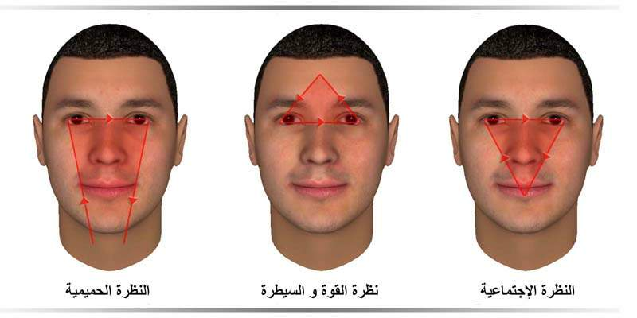
التواصل البصرى
ينبغى دوما اقامة تواصل بصرى مع العميل. فاذا كان عميلك يشرح لك حاجاته وصعوباته, وتبدوا انت منشغلا على الحاسوب او مشغولا بشكل او بأخر، فلن يشعر العميل بانه موضع تقدير

Slide 26
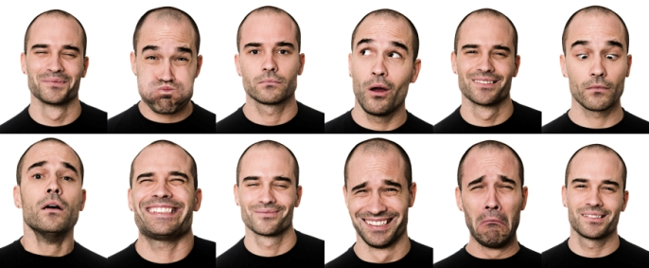
تعابير الوجه
تعابير الوجه خير دليل على العواطف القوية. عند مقابلة عميلك يجب ان تقابله بوجه بشوش وان تكون تعابير وجهك مرحبة, ويجب ان لا تظهر ان العميل هو مشكلتك التالية. ابتسم بصورة طبيعية, وتأكد من ان تعابيروجهك تظهر اهتماما بعميلك فعلى سبيل المثال, اذا كان عميلك يقدم شكوى لن تكون الابتسامة رد فعل مناسب بل يجب ان تظهر القلق والاهتمام بمشاكله

Slide 27
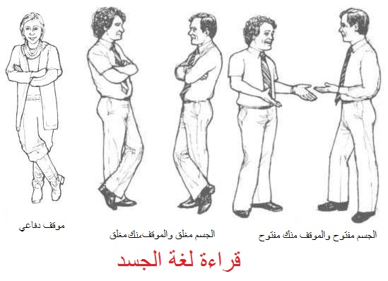
وضعية الجسم
عندما تخاطب عميلك واجهه دوما, فلذلك دلالة على انتباهك التام لما يقوله واهتمامك به واحترامه واعتبارك اياه موضع تقدير.
تعكس وضعية الجسم السليمة صورة تمالك النفس والثقه بها.
تتوقف وضعية الجسم السليمة على طريقة تفكيرك, فالتفكير الايجابى يعكس الثقة بالنفس والارتياح.

Slide 28
تمرين
ما هى الرسائل الخاطئة التى يفهمها العميل

Slide 29
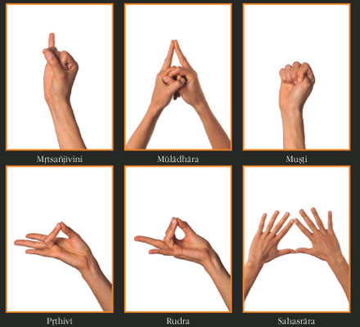
حركات اليدين
يمكن لحركات الوجه ان تنقل الرسائل بوضوح اكثر من استخدام اللغة الكلامية وحدها. اذ يمكن استخدامها للتشديد على الرسائل وقد تستعمل كمساعد بصرى لفكرة كلامية. ويجب استخدام حركات اليدين بشكل ملائم من دون ان تلهينا او تشتت انتباهنا عن الرسالة الاساسية

Slide 30
اللمس
ينبغى ان تكون المصافحة الودية والحازمة طويلة بعض الشئ كلما كان ذلك مناسبا. ويجب ان تعكس مصافحتك الثقة والكفاءة والاحترام. والمصافحة الفعالة هى التى تكون حازمة من دون ان تكون مؤلمة, وليس تراخ لان ذلك يدل على عدم الاحترام او حتى الاستهزاء

Slide 31
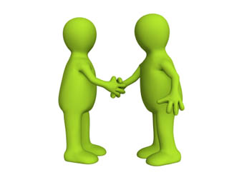
مسافة جسدية
احذر ان تنتهك حيز العميل الشخصى بالوقوف قريبا منه. فقد تكون هذه تجربة مزعجة وحرجة كما انها تؤدى الى تراجع العميل واستخفافه بخدمتك. قف على مسافة 4 اقدام ــــ اى ما يعادل 1.20 متراص- او اكثر من عميلك لتضمن عدم التعدى على حيزه الشخصى

Slide 32
الانصات

Slide 33
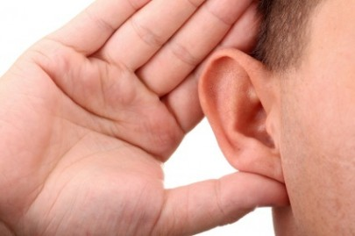
انصت
الانصات الفعال الناجح يعنى الاستماع باهتمام للعميل.
هم يتحدثون وانت تنصت, ينبغى ان تكون النسبة 80:20 او حتى 90:10.
لا تقلطع الااذا ابتعدوا كثيرا عن الموضوع او كنت لا تفهم ما يقولونه.
انتبه لما يقولونه, ولا تحلس متظاهرا بانك تنصت بينما انت تخطط لما ستقوله لاحقا.
دون ملاحظات مكتوبة على النقاط الاساسية.

Slide 34
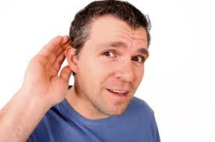
انصت لتشخص
تعامل مع الانصات علي انه عمليه تشخصيه .
عندما تحدث الاخطاء ، قاوم الرغبه في الجدل أو الدفاع أو النبرير .
اعترف بالأخطاء واعتذر بصدق واخلاص ، حتي وان لم تكن لك انت شخصيا ايه علاقه بالمشكله ، لانك انت ممثل جميع أفراد الشركه امام العميل .

Slide 35
التواصل اللفظى

Slide 36
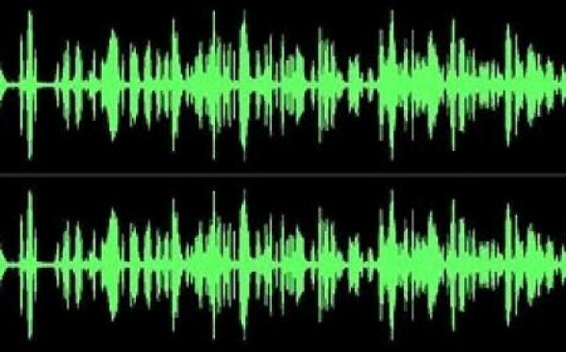
نبره الصوت
اختيار الكلمات ونبره الصوت يلعبان دورا مهما في تحقيق رضا العميل ، ولا سيما في الحالات التي لا يكون فيها العميل فيها العميل في تفاعل جسدي مع الشخص الذي يتحدث اليه كالمتحدث عل الهاتف .
لا يقتصر التواصل اللفظي علي الكلمات فقط بل يتعداه الي التعبير وطريقه الكلام لايصال الافكار والتصريحات

Slide 37
اختيار الكلمات

Slide 38
اختيار الكلمات
يجب ان تعكس الكلمات التي تختارها اثناء التواصل مع العميل مشاعر التقدير والاحترام والاهميه . اما اذا قصرت باختيارك الكلمات تجاه هذه الحاجات الاساسيه لدي العميل ، فقط يشعر العميل بالسخط مع انك قادر علي تأمين حاجاته

Slide 39
تمرين
أسأل زميلك عن اسمه مستخدما الطريقتين

Slide 40
التصرف ايجابيا
ختم المحادثه
اختم محادثتك بالتعبير عن رغبتك في خدمه العميل وارضائه .
"اشكرك لانك منحتني فرصه خدمتك . اذا كان بوسعي ان اقول المزيد ما عليك سوي اخباري ".
اختر جمله ختاميه تشجع العملاء علي العوده الي شركتك . فالاشخاص الذين اختبروا مواقف مرضيه سيخبرون اشخاصا اخرين عنك وهذا ما سيبني سمعه الشركه .
تذكر ان تستخدم كلمات تشعر عملائك بالاهميه ولاحترام والتقدير والترحيب. ينبغي عليك ان تتحلي بالايجابيه والثقه بالنفس اثناء تواصلك مع عملاءك . ان اختيار الكلمات يمكن ان ينقل هذه السمات الشخصيه مما يؤدي في النهايه الي رضي العميل او استيائه

Slide 41
نبره الصوت

Slide 42
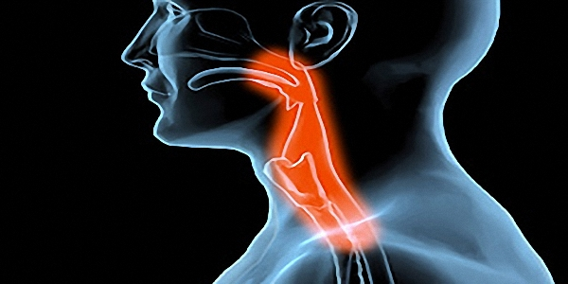
تغير النبره
يدل تغير النبره علي تعديل نغمه صوتك او اختلافها . ان تغير النبره هي ما يجعل الصوت مثيرا للاهتمام وسلسا وودودا بالنسبه للعميل . فالنغمه التي تتغير بشكل متقن تظهر الاهتام والتقدير تجاه العميل ، ما يضمن استمرار العلاقه معه

Slide 43
تمرين
تمرن على قول العبارات التالية مع زميلك مستخدما قاعدة تغيير النبرة

Slide 44
اساليب تساعدك في تحسين النبره
3
ابتسم اثناء الحديث
1
2
خذ نفس عميق
3
ركز علي الكلمات الاساسيه
3
4
كن واضحا في لفظك الكلمات ومخارج الحروف

Slide 45
المظهر الاحترافى اللائق

Slide 46
المظهر
الانطباع الاول مهم جدا. فنحن نريد ان نقدم صورة ممتازة لعملائنا. فضلا عن ذلك, فان الملبس والظهر والاهتمام بهما يعكسان صورة جيدة لعملائنا
الملبس
عليك ان ترتدى ثيابا تشعر عميلك بالراحة ولا يوجد اسلوب ملبس محدد يعتمد أثناء خدمة العملاء.
فمحترفو خدمة العملاء يعملون فى مختلف القطاعات من المتاجر الى ورش تصليح السيارات
العناية الشخصية
ان الظهور بمظهر مهنى لائق يعد وسيلة يمكن ان يستخدمها موظف خدمة العملاء لتقديم خدمة افضل للعميل

Slide 47
تمرين
اذكر بعض اخطاء المظهر التى يقوم زملائك بملاحظتها وذكرها عن بعض الزملاء.
اذكر اوصاف احد زملائك الذى تعتقد انه يعتنى جيدا بمظهره فى العمل.
فكر كيف ستكون تجربة خدمة العملاء اذا لم يكن محترف خدمة العملاء مرتديا ثيابا مناسبة او حسنة المظهر. شاركنا تجربتك وسجل استنتاجاتك.

Slide 48
الانطباع الاول

Slide 49
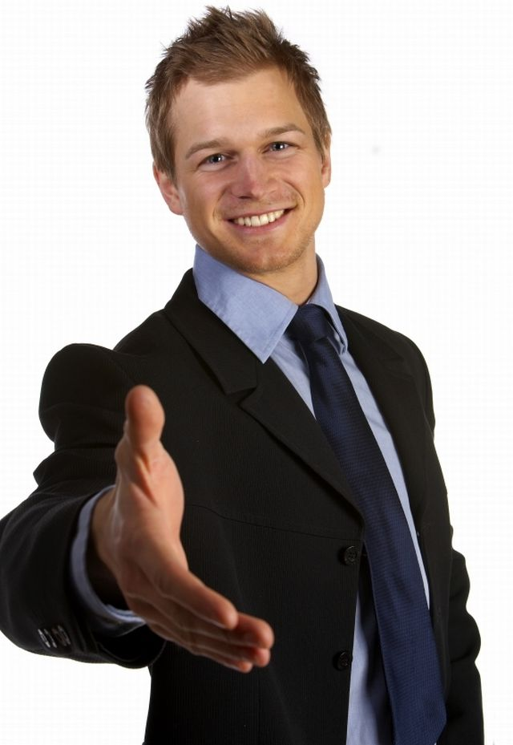
الانطباع الاول
ان الطريقة التى نقابل بها الاخرين والاسلوب الذى نتبعه فى تحيتهم, يؤثران بشكر كبير فى تكوين الانطباع الذى سنتركه عن انفسنا لدى الاخرين.
واذا كانت المقابلة مع الاخرين تتم مع أشخاص نقابلهم لاول مرة , فان الانطباع الذى سنتركه عن انفسنا لديهم او ما يسمى بالانطباع الاول سيكون تاثيره قويا الى درجة انه قد يصعب تغييره او تعديله مستقبلا.

Slide 50
تمرين
صف مشاعرك اذا تمت مقابلتك من قبل الاخرين باحد الاساليب التالية

Slide 51
مقابلة العميل بإحترافية

Slide 52
القاء التحية
تعتبر التحية احد وسائل بدء الاتصال والتعامل مع الاخرين, ويعكس اسلوب القائها مدى العناية والاهتمام يالاخرين واحترامهم والرغبة فى تأسيس أو تعزيز العلاقة معهم
تحية الاخرين تكون فعالة جدا اذا كان اسلوب القائها يحتوى على العناصر التالية
الابتسامة | نبرة الصوت | اللغة | الاتصال البصرى | تعابير الوجه | لغة الجسد
صادقة | معتدلة واضحة صادقة | مفهومة لدى المتلقى | النظر الى الاخرين | مريحة صادقة | الايماء الوقوف

Slide 53
عناصر التقديم الناجح
3
القاء التحية المناسبة
1
2
ذكر الاسم كاملا
3
ذكر نبذة عن طبيعة عملك
3
4
التحدث بنبرة صوت معتدلة وواثقة

Slide 54
تمرين
اكتب صيغة لتقديم نفسك للآخرين

Slide 55
قواعد المصافحه
3
قدم نفسك وقم بمد يدك للمصافحه
1
2
ارفع يدك لمستوي اسفل الصدر واليد مفتوحه بالكامل
3
صافح بطريقه ثابته وضاغطه ولكن ليس الي حد كسر العظام
3

Slide 56
الوحدة التدريبية الثالثة
اعرف عميلك

Slide 57
محتويات الوحدة التدريبية الثالثة
أنواع العملاء | العميل التحليلي
اعرف عميلك | العميل الودود
العميل الجازم | السلوك المسيطر

Slide 58
أنواع العملاء

Slide 59
هناك مداخل لتصنيف العملاء الي انواع وفئات . وقد جاء هذا التصنيف في بعض الاحيان تشبيهي بالمعادن حسب قيمتها للمنظمه
العميل الفضه
العميل الذهب
العميل البلاتين
العميل الصفيح
العميل النحاس

Slide 60
اعرف عميلك

Slide 61
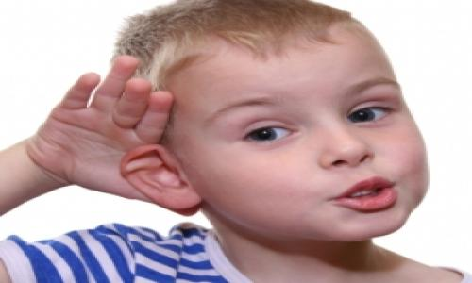
انصت
ان خدمه العملاء تهدف الي تلبيه حاجتهم من خلال تأمين خدمه عليه الجوده تؤدي الي رضهم . وهي لا تقتصر علي تأمين ما يريد العميل او يطلب بل تتعدي ذلك الي اكتشاف حاجاته بطريقه مسبقه وتلبيتها بأفضل معايير الجوده
يجب علي محترف خدمه العملاء معرفه ماذا يحتاج العميل ، وماذا يريد ، وماذا يتوقع مع علاقته مع المنظمه وهذه الحاجات تختلف من عميل لاخر

Slide 62
تمرين
ماهي بعض توقعاتك كعميل ؟

Slide 63
العميل الجازم
يعود الطبع الجازم الي رغبه العميل في السيطره علي الاشخاص او علي الوضع من حوله . والعملاء الذين يتمتعون بأسلوب العمل هذا معتادون علي الحصول علي حاجتهم علي نحو فعال وفي الوقت المناسب . وهم نادرا ما يهتمون بالتفاصيل بل انهم يركزون بشكل اساسي علي النتائج النهائيه .
وسائل تساعد في تمييز العميل الجازم
خصائص العميل الجازم
يعبر بوضوح عن شروط طلبه .
يتقدم ويتحدث بسرعه .
يبدو قويا .
يحافظ علي التواصل البصري .
يستخدم لغه واضحه و مباشره .
يركز علي العمل
يركز علي النتائج
لا يركز علي التفاصيل
لا يركز علي العلاقات
يريد تصريف اعماله بسرعه

Slide 64
العميل التحليلي
يركز العميل التحليلي علي الحصول علي كافه الوقائع والتفاصيل والمعلومات المتعلقه الخدمه التي يطلبها . اين ولماذا وكيف سيحصل علي الخدمه ؟ اسئله يحرص هذا النوع من العملاء علي معرفه اجابتها . وهم غالبا ما يعتمدون مقاربه منطقيه لاتخاذ القرارات .
وسائل تساعد في تمييز العميل الجازم
خصائص العميل الجازم
يكثر الاسئله .
قد يبدو غير ودود .
لغته الجسديه غير معبره .
يحصل علي الحقائق كلها قبل اتخاذ اي قرار
واقعي
يبدو احيانا غير مهذب
يركز علي العمل
يركز علي التفاصيل
لا يركز علي الاشخاص

Slide 65
العميل الودود
يركز العميل الودود علي اقامه العلاقات ويتميز عامه بترحيبه وتجاوبه . غير ان العميل الودود شأنه باقي العملاء مهتم ايضا بأن تعالج مشاكله لكن ما يميزه انه يفضل التواصل البشري الودود الذي يعتمد اسلوبا منفتحا و مرحا .
وسائل تساعد في تمييز العميل الجازم
خصائص العميل الجازم
متعاون
يركز علي الاشخاص
لا يركز كثيرا علي التفاصيل عند اتخاذ قرارات الشراء
يستخدم اراء الاخرين لمساعدته في اتخاذ قرارات الشراء
اجتماعي
ثرثار
لغته الجسديه ودوده و معبره جدا
يحاول اقامه صداقات
يضحك كثيرا ويلجأ الي الفكاهة

Slide 66
السلوك المسيطر

Slide 67
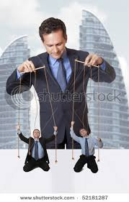
السلوك المسيطر
عليك ان تطور مهارات الملاحظه الفعاله حتي تتمكن من تحديد النمط المسيطر لدي عميلك . ويظهر الكثير من العملاء خليطا من الانماط . قد يبدو مثلا ان احد العملاء ودودا وجازما في الوقت نفسه . ينبغي عليك ان تكييف اسلوبك في خدمه العميل وفقا للنمط الذي يظهره هذا العميل . وتذكر ان نمط السلوك المسيطر لدي عميلك يعكس توقعاته في الخدمه التي ستقدمها له .

Slide 68
تمرين
فيما يلي حدد الاجابه التي تصف سلوكك المتوقع بدقه

Slide 69
تمرين
فيما يلى السيناريوهات, حدد الاسجابة الانسب

Slide 70
الوحدة التدريبية الرابعة
حل المشكلات

Slide 71
محتويات الوحدة التدريبية الرابعة
علاج المشكلات واستدراك الاخطاء
من المسؤول عن الخدمة؟
قياس مستوى جودة الخدمة

Slide 72
علاج المشكلات واستدراك الاخطاء

Slide 73
علاج المشكلات واستدراك الاخطاء
يجب على جميع المنظمات أن تكون إستراتيجيتها تقديم الخدمة من أول مرة وفى كل مرة بدون اخطاء.
ولكن فى الواقع مع اختلاف المهارات بين الموظفين تحدث الاخطاء.
وعند حدوث الخطأ تحاول الإدارة تصحيح هذا الخطأ بمعاقبة الموظف المتسبب.
وهنا أكبر خطأ تقع فيه المنظمات لماذا؟

Slide 74
علاج المشكلات
اجعل الأمر سهلا ومريحا للعميل لكى يتقدم بشكواه
ابحث عن العملاء غير الراضين وعالج مشاكلهم قبل أن يشتكوا أو يتركوا التعامل معك
حل أخطائك إلى قصص إيجابية فى الخدمة يحكيها عنك العملاء
أجر تقييما لأساليب معالجة الشكاوى واستدراك الأخطاء وحاول تطويره وتحسينه

Slide 75
من المسؤول عن الخدمة؟

Slide 76
من المسؤول عن الخدمة؟
إن مسؤولية خدمة العملاء تقع على عاتق كل فرد فى المنظمة. فهى تعتبر من مهام الإدارة وليست فقط من مهام موظفى المواجهة. بل إن معظم إخفاقات الخدمة الموجودة فى العالم لا تأتى من موظفى المواجهة وإنما بسبب ضعف فى الإرادة. وهذه القائمة التالية على معرفة دور الإدرة فى ذالك.

Slide 77
من الذى يقم بتعيين وإختيار موظفى المواجهة؟
من الذى يضع الأنظمة والسياسات؟
من الذى يعزز ثقافة الخدمة لدى المنظمة.؟
من الذى بيده السلطة وضع الاستريجيات؟
هل نظام الحوافز فعال مرتبط بمعايير فعالة تحقق أهداف فعالة؟
من هى القدوة فى العمل؟

Slide 78
دور المدراء فى نشر ثقافة الخدمة
تحديد أهداف الخدمة من وجهة نظر العميل
تأكيد وتوضيح ونقل أهمية جودة الخدمة بانتظام
قياس مدى الجودة الخدمة بانتظام
التأكيد على الالتزام بالقيم

Slide 79
قياس مستوى جودة الخدمة

Slide 80
لماذا نقيس مستوى جودة الخدمة؟
التعرف على وجهات نظر العملاء ومدى رضاهم
تحديد حاجات ورغبات ومتطلبات وتوقعات العملاء
التعرف على المركز الحالى والمستقبلى.
تطبيق عملية التحسين المستمر.

Slide 81
مزايا وفوائد قياس مستوى جودة الخدمة
تخفيز الموظفين
رفع مستوى جودة الخدمة
تحقيق رضا العميل
توضيح الخطوات المطلوب القيام بها لتحسين الاداء

Slide 82
أساليب قياس مستوى جودة الخدمة
تحليل الانتشار
الهيكل العظمى للسمكة
العينات الطبقية العشوائية
العصف الذهنى

Slide 83
الوحدة التدريبية الخامسة
تهدئة العملاء المنزعجين

Slide 84
محتويات الوحدة التدريبية الخامسة
أسباب شكاوى العملاء | تفادى إنزعاج العملاء
تكلفة العميل غير الارضى | كيف تقول "لا" للعميل
شجع العملاء أن يشتكوا | طريقة تهدئة العملاء المنزعجين

Slide 85
أسباب شكاوى العملاء

Slide 86
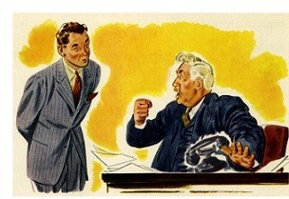
أسباب شكاوى العملاء
غالبا ما يجد محترفو خدمة العملاء أنفسهم أمام تحدى تهدئة العملاء المنزعجيب. وفى هذه الحالة عليهم السعى إيجاد نوع من التوازن بين حاجات العميل وتوقعاته من جهة, وتوقعات الشركة من جهة أخرى.

Slide 87
ما الذى يسبب انزعاج العميل؟
عدم الوفاء بالاتزامات (ماهو معلن لكل الناس)
عدم الوفاء بالوعود (الوعود الخاصة لشخص أو مؤسسة)
مسائل لا علاقة لها بالخدمة كالمشاكل الشخصية
عدم تحقيق توقعات أو تلبية الحاجات
الأخطاء التى تقع فيها موظف خدمة العملاء

Slide 88
ثلاثة أسباب رئيسية تجعلنا نفقد العملاء
النظام
العاملون
القيمة

Slide 89
الأخطاء القاتلة
إن أكثر ما يغضب العملاء ليس الأخطاء فى حد ذاتها وإنما كيفية علاجها والتعامل مع المشكلة.
ولهذا السبب يجب أن يكون لدى المنظمة المتميزة أساليب استراتيجيات لعلاج المشكلات واستدراك الأخطاء وهذه الاستراتيجيات تحقق رضا وولاء العملاء

Slide 90
تكلفة العميل غير الارضى

Slide 91
تمرين

Slide 92
يوقف العملاء التعامل للأسباب التالية
%1 بسبب الوفاة.
%3 مغادرة إلى أخر.
%5 يبحثون عن بدائل أو ينمون علاقات عمل جديدة.
%9 يبدءون العمل مع منافسين.
14% لعدم رضاء عن المنتج أو الخدمة.
%68 لسوء المعاملة.

Slide 93
شجع العملاء أن يشتكوا

Slide 94
شجع العملاء أن يشتكوا
الشريكات المستنيرة هى التى تعمل على تعزيز عدد العملاء الذين يتقدمون بشكواهم. فقد كشفت تقارير قدمها مكتب شئون المستهلك فى الولايات المتحدة عن الحقائق المثيرة التالية
أن عميلا واحد من بين كل أربعة عملاء, لا يرضى عن أحد أوجه معاملته مع الشركة, حتى وإن كانت معاملة مثالية
أن %5 فقط من العملاء غير الراضين هم الذين يشتكون, وسينصرف عنك %95 الباقون دون أن يقولوا لك لماذا
إن عميلا غير راض سيقوم بإخبار مابين 10 إلى 20 عن تجربته السيئة معك, وبعضهم يحكى لعدد أكبر من ذلك بكثير

Slide 95
تفادى إنزعاج العملاء

Slide 96
تفادى إنزعاج العملاء
تقع على عاتق محترفى خدمة العملاء مسؤولية التقليل من العوامل التى تعزز احتمال انزعاج العميل. إلا أنه يصعب السيطرة على هذه العوامل التى تعزز احتمال انزعاج العميل. إلا أنه من الصعب السيطرة على هذه العوامل لذا يبقى احتمال انزعاج العميل واردا. فعليك اكتساب الخبرة الازمة لاستباق حالات مماثلة وبالتالى تفادى ردود الفعل السلبية من قبل العميل

Slide 97
لكل عميل حق فى الحاجات الأساسية التالية
اللباقة
الإنصاف
الإحترام
الاستجابة
النزهة

Slide 98
تمرين
ابحث عن حاجات اساسية أخرى للعميل

Slide 99
اختر مفرداتك بعناية
يجب أن تعكس المفردات التى تستخدمها الاحترام واللباقة. فقد يتحلى العملاء المنزعجون من موضوع معين بالصبر إذا كانوا يتعاملون مع محترف فى خدمة العملاء ولابق ومهذب. فى الواقع, من شأن الكلمات الإيجابية أن تثير ردود فعل إيجابية. أما الكلمات السلبي, فلانقضى إلا إلى ردود فعل سلبية

Slide 100
تمرين
اقرأ الأقوال السلبية التالية واقتراح الطرق الإيجابية للتعبير عن الأفكار نفسها

Slide 101
تمرين
ما الأفكار الأخر التى تقترحها لتفادى حالات انزعاج العملاء؟

Slide 102
كيف تقول "لا" للعميل

Slide 103
اختر مفرداتك بعناية
وهو أسلوب يتم استخدامه عندما لا يستطيع مقدم الخدمة إشباع حاجة / تحقيق رغبة أو مقابلة توقعات العميل نتيجة القصور فى احد جوانب الخدمة أو الصلاحيات أو استحالة تنفيذ طلب العميل لمخالفته الأنظمة والقوانين, وهناك طريقتان لإخبار العميل بذلك وهما
"لا" الصعبة
"لا" الخدمة

Slide 104
طريقة تهدئة العملاء المنزعجين

Slide 105
الخطوة الأولى
اصغ للعميل ودعه يعبر عن رأية
تمرين
أين تكمن برأيك أهمية الهدوء والاستماع لاأخر؟

Slide 106
الخطوة الثانية
أجب بطريقة إيجابية وليس سلبية
تمرين
ردة فعل سلبية

Slide 107
الخطوة الثالثة
تعاطف مع العميل
تمرين
اذكر ثلاث تعابير اخرى تعبر عن التعاطف

Slide 108
الخطوة الرابعة
حدد حلا يقبله العميل
اختم بإعادة التأكيد على أهمية العميل

Slide 109
الخطوة الخامسة
لا تنس أن تتابع الموضوع- هذا أمر فائق الأهمية
سيناريو

